Slide 1


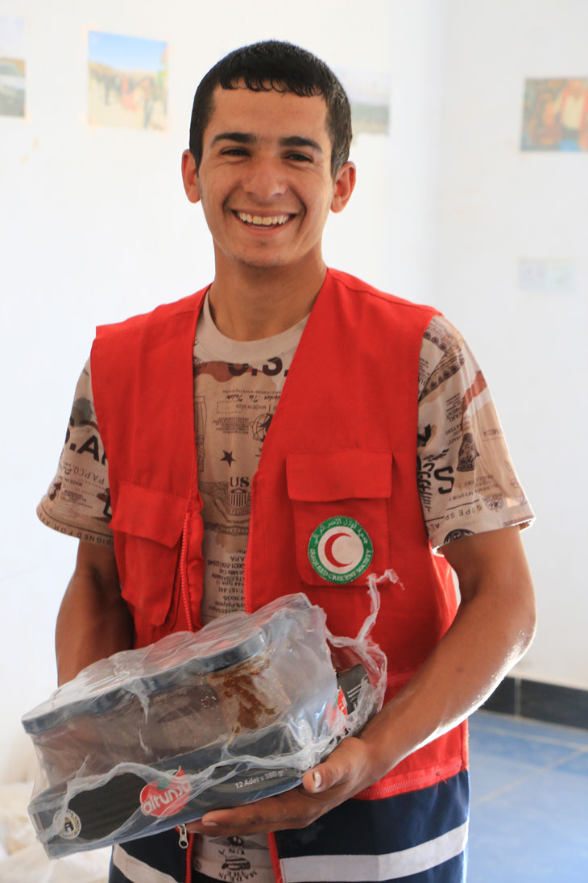
Prendre soin des volontaires : formation élémentaire
(NOM DES ANIMATEURS)
(DATE)
(LIEU)
[Insérer photo de couverture]

Slide 2
Bienvenue
Les activités d'ouverture comportent :
une activité brise-glace
une présentation du programme de formation
un exercice permettant de s'accorder sur les règles élémentaires de cette formation

Slide 3
Programme de formation
Prendre soin des volontaires : formation élémentaire
JOUR 1
Horaires | Section
9 h 00-10 h 00 | Accueil, présentation du programme de formation et des règles élémentaires
10 h 00-10 h 30 | 1. Comprendre le soutien psychosocial
10 h 30-10 h 45 | PAUSE-CAFÉ
10 h 45-12 h 00 | 2. Risques, résilience et facteurs protecteurs
12 h 00-13 h 00 | 3. Auto-prise en charge
13 h 00-14 h 00 | DÉJEUNER
14 h 00-15 h 00 | 4. Soutien par les pairs
15 h 00-15 h 15 | PAUSE-CAFÉ
15 h 15-16 h 45 | 5. Premiers secours psychologiques
16 h 45-17 h 00 | Conclusion
JOUR 2
9 h 00-9 h 15 | Admission
9 h 15-10 h 00 | 6. Mettre en place des dispositifs de soutien psychosocial destinés aux volontaires Stratégies de soutien au niveau de chaque phase d'intervention
10 h 00-10 h 15 | PAUSE-CAFÉ
10 h 15-11 h 00 | Analyser et comprendre les stratégies de soutien actuelles
11 h 00-12 h 00 | Développer des stratégies de soutien
12 h 00-13 h 00 | 7. Contrôle et évaluation
13 h 00-14 h 00 | DÉJEUNER
14 h 00-15 h 15 | 8. Communiquer le message
15 h 15-15 h 30 | PAUSE-CAFÉ
15 h 30-16 h 15 | 9. Développer un plan d'action
16 h 15-16 h 45 | 10. Évaluation
16 h 45-17 h 00 | Conclusion et salutations

Slide 4
Règles élémentaires
Formez des binômes et faites ce qui suit :
Débattez de ce qui permet d'instaurer un environnement d'apprentissage positif
Mettez-vous tous deux d'accord sur une chose qui vous semble importante
Notez-la sur un post-it

Slide 5

L'importance du soutien psychosocial

Slide 6
L'importance du soutien psychosocial
Parmi les conséquences du manque de prise en compte du bien-être psychosocial des volontaires figurent :
l'absentéisme et des taux de rotation élevés chez les volontaires
un manque de motivation et de mauvaises performances
des conflits accrus au sein du groupe de volontaires
un état de santé déclinant
une augmentation des accidents et des rapports d'incidents.

Slide 7
Qu'est-ce que le soutien psychosocial ?
Le soutien psychosocial désigne les actions engagées pour répondre aux besoins psychologiques et sociaux individuels, familiaux et communautaires.

Slide 8
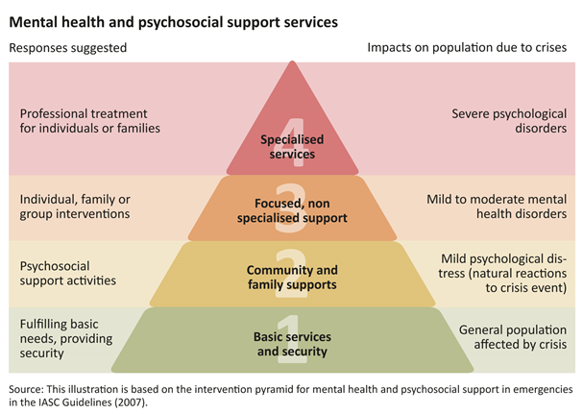
Niveaux de soutien psychosocial
Le soutien psychosocial peut être offert à différents niveaux en fonction des besoins et des ressources des volontaires.

Slide 9
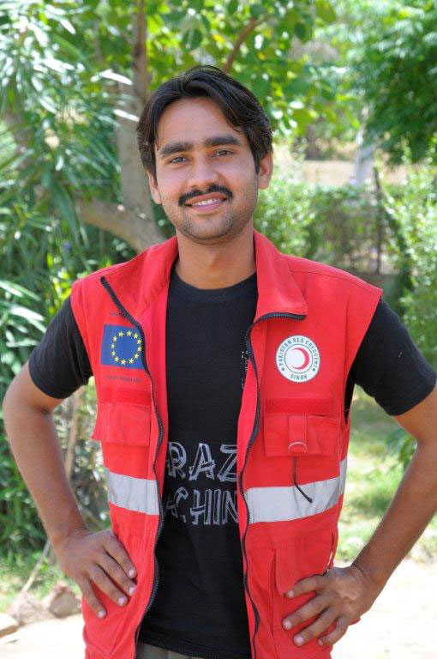
Risques, résilience et facteurs protecteurs

Slide 10
Risques qui affectent le bien-être du volontaire
Prenez individuellement 5 minutes pour répondre à la question suivante. Notez tous les risques qui vous viennent à l'esprit :
Quels sont les principaux risques qui affectent le bien-être du volontaire ?

Slide 11
Risques qui affectent le bien-être du volontaire
Domaine personnel
se sentir coupable de la mort de quelqu'un que le volontaire aidait
avoir des attentes idéalistes/irréalistes sur ce qu'un volontaire peut faire pour aider les autres
se sentir obligé de résoudre tous les problèmes pour quelqu'un que l'on aide
se sentir coupable d'avoir à assouvir ses propres besoins de repos ou de soutien
faire face à des dilemmes éthiques et moraux

Slide 12
Risques qui affectent le bien-être du volontaire
Domaine relationnel
ne pas se sentir soutenu par ses collègues ou par son superviseur
avoir une mauvaise dynamique de groupe
travailler avec une équipe stressée ou épuisée

Slide 13
Risques qui affectent le bien-être du volontaire
Conditions de travail
exécuter des tâches physiquement pénibles, épuisantes, voire dangereuses, soit attendre du volontaire (ou le volontaire attend de lui-même) qu'il travaille de longues heures dans des conditions difficiles
se détacher de plus en plus de sa propre famille ou de la vie à la maison
ne pas se sentir apte à la tâche à réaliser, ou être dépassé par les besoins des personnes auxquelles il tente de venir en aide
être témoin d'événements traumatisants – ou entendre les survivants raconter leur histoire de traumatismes et de perte.

Slide 14
Risques qui affectent le bien-être du volontaire
Problèmes organisationnels
disposer d'une description peu claire ou inexistante des tâches liées au poste, ou avoir un rôle peu clair dans l'équipe
être mal préparé pour faire face à la frustration et à la colère des bénéficiaires qui ont l'impression que l'on ne répond pas à leurs besoins
souffrir d'un manque de partage d'informations
être mal préparé ou informé par rapport à la tâche
souffrir d'une absence de limites entre travail et repos
avoir une atmosphère sur le lieu de travail où le bien-être des volontaires n'est pas valorisé et où leurs efforts ne sont ni reconnus ni appréciés.

Slide 15
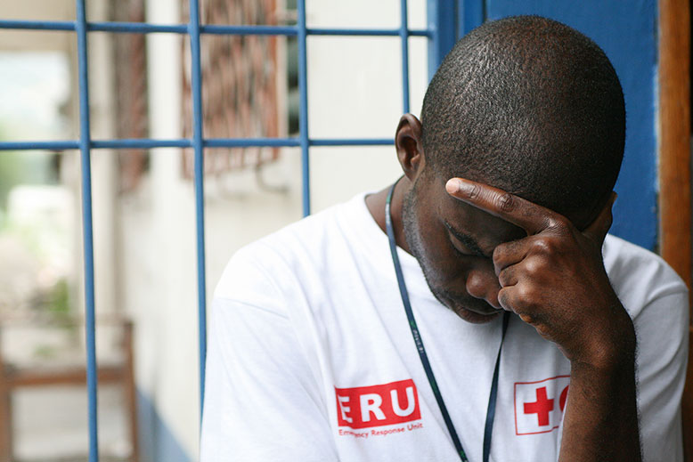
Stress
Le stress est une réaction normale à un défi émotionnel ou physique qui se produit quand les exigences sont en déséquilibre par rapport aux ressources dont on dispose pour s'adapter.
[Insérer illustration]

Slide 16
Stress
Stress au quotidien : il est provoqué par des défis devant lesquels la vie nous place et qui nous mettent en alerte et sur nos gardes et sans lesquels la vie devient terne, pour finir par ne plus valoir la peine d'être vécue.
Stress accumulé : il se produit lorsque les sources de stress perdurent et interfèrent avec les schémas normaux de la vie et de son fonctionnement.
Stress critique : il représente les situations dans lesquelles les individus sont incapables de satisfaire aux exigences qui leur sont imposées, et souffrent physiquement ou psychologiquement.

Slide 17
Épuisement
L'épuisement (ou burnout) est un état émotionnel dû à un stress de long terme, caractérisé par un épuisement émotionnel chronique, une absence d'énergie, un manque d'enthousiasme et de motivation pour le travail, une efficacité amoindrie au travail, un sens diminué d'accomplissement personnel, du pessimisme et du cynisme.

Slide 18
Épuisement
Le burnout se caractérise par :
des symptômes physiques, tels que maux de tête ou troubles du sommeil
des changements comportementaux, tels que prise de risques ou abus de substances
des problèmes relationnels, tels que crises de colère ou propension à se détacher des collègues
une efficacité en baisse au travail ou des difficultés de concentration
une attitude négative croissante envers le poste occupé ou l'organisme, ou envers les bénéficiaires eux-mêmes
une détresse émotionnelle, telle que des sentiments de tristesse qui perdurent, du cynisme et du pessimisme.

Slide 19
Comprendre la résilience
La résilience est la capacité à réagir ou à s'adapter positivement à une expérience ou à un événement difficile et éprouvant.
Elle est souvent décrite comme la capacité à « rebondir » après un événement pénible, ou à surmonter des épreuves difficiles de manière positive.

Slide 20
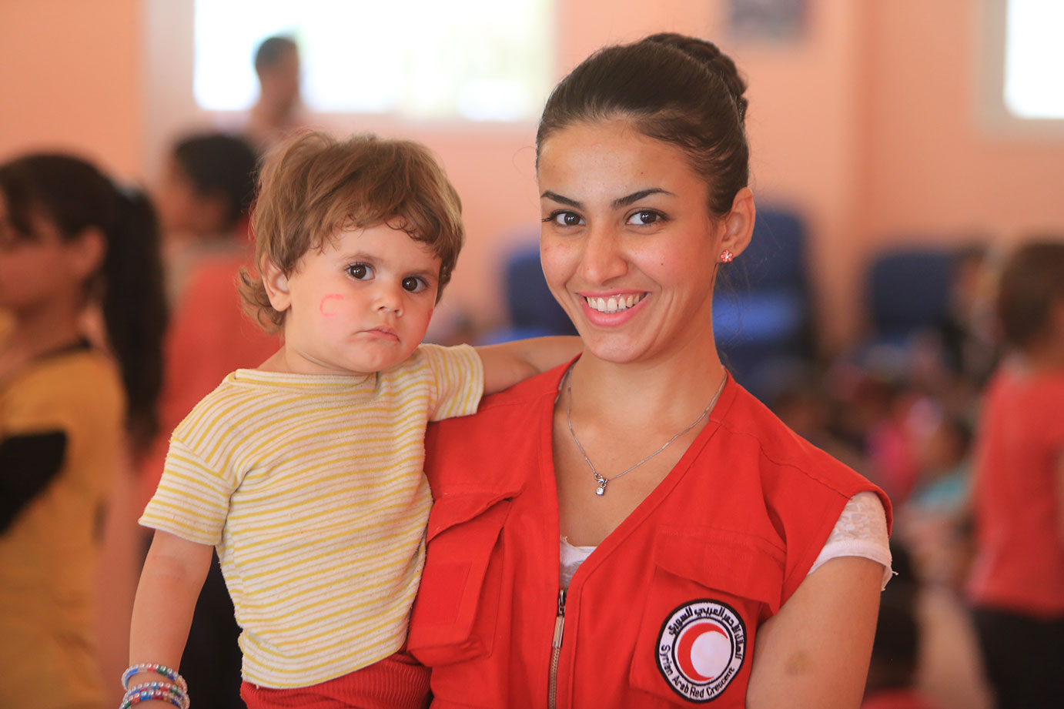
Facteurs protecteurs
Les facteurs protecteurs sont les facteurs sociaux, psychologiques et biologiques entrant en interaction et qui renforcent la résilience d'une personne.
[Insérer illustration]

Slide 21
Facteurs protecteurs
Lisez l'article à distribuer « Être volontaire en Norvège après juillet 2011 » et parlez-en en groupes :
Quels sont les facteurs qui ont potentiellement protégé les volontaires du stress ?
Quels autres facteurs protecteurs ont pu également contribuer à créer de la résilience parmi les volontaires ?

Slide 22
Responsabilités
Qui est responsable du bien-être du volontaire ?

Slide 23
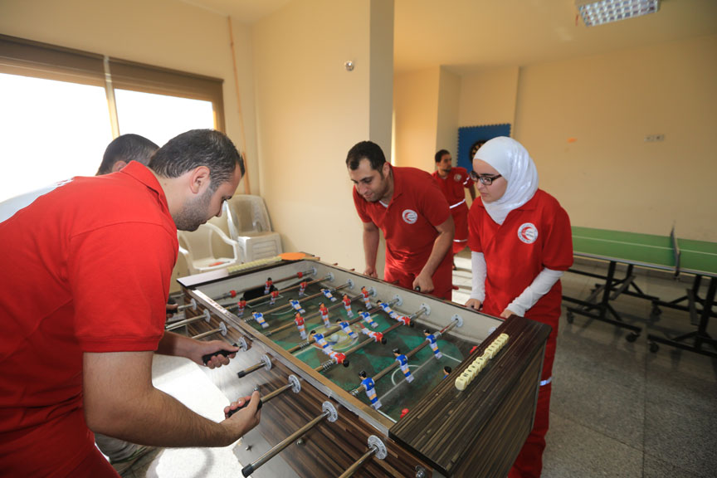
Auto-prise en charge

Slide 24
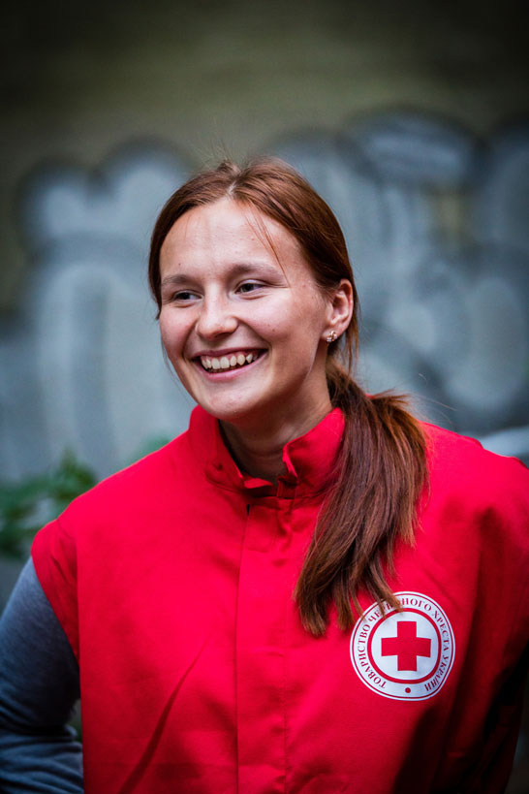
Ressources pour la gestion du stress
Qu'est-ce qui vous maintient en bonne santé au quotidien ?
Quelles ressources mobilisez-vous, surtout dans les moments difficiles ?

Slide 25
Rappels sur l'auto-prise en charge des volontaires (1)
Si vous vous sentez dépassé par la situation ou par vos responsabilités, concentrez-vous un moment sur des tâches simples et routinières. Confiez ce que vous ressentez à vos pairs et à vos superviseurs et soyez patient avec vous-même.
Parlez à quelqu'un de vos pensées et sentiments peut vous aider à assimiler et à accepter toute expérience désagréable vécue.
Sachez que certaines réactions sont normales et inévitables lorsque l'on travaille dans des circonstances pénibles.
Reposez-vous et dormez suffisamment.
Limitez votre consommation d'alcool et de tabac.

Slide 26
Rappels sur l'auto-prise en charge des volontaires (2)
Si vous avez des problèmes de sommeil ou si vous êtes angoissé, évitez la caféine, surtout avant d'aller vous coucher.
Faites du sport pour réguler ou libérer les tensions.
Mangez sainement et à des heures régulières.
Gardez le contact avec vos proches.
Parlez de vos expériences et de vos sentiments (même ceux qui vous paraissent effrayants ou bizarres) avec des collègues ou une personne de confiance.
N'ayez ni honte ni peur de vous procurer de l'aide si vous ressentez stress, tristesse ou incapacité à assumer vos responsabilités. Il est possible que beaucoup d'autres gens ressentent ces mêmes sentiments.

Slide 27
Rappels sur l'auto-prise en charge des volontaires (3)
Écoutez ce que les autres ont à dire sur la manière dont l'événement les a affectés et comment ilsy font face. Ils ont peut-être des conseils judicieux à vous transmettre.
Exprimez vos sentiments au travers d'activités créatives telles que le dessin, la peinture, l'écriture ou une pratique musicale.
Jouez et prenez le temps de vous divertir.
Essayez délibérément de vous détendre en faisant des choses que vous appréciez, comme de la méditation ou du yoga.

Slide 28
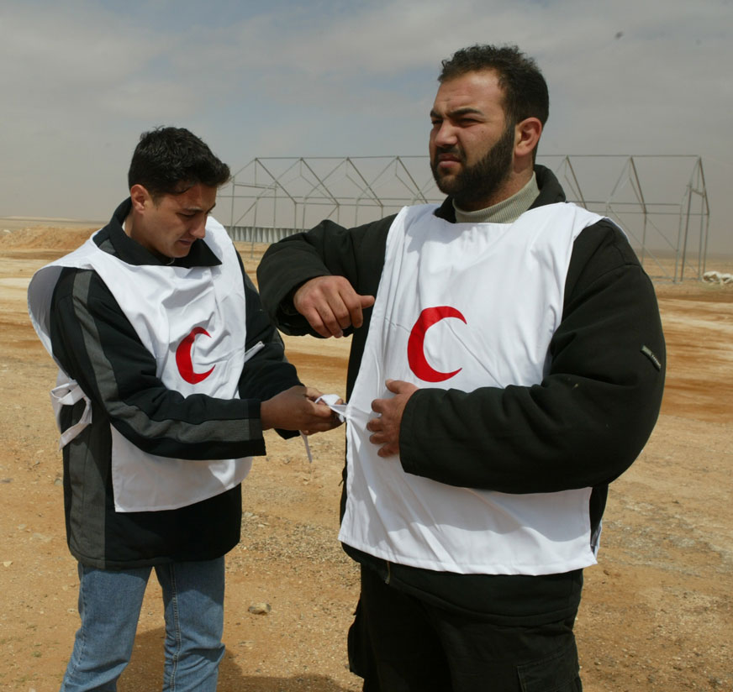
Soutien par les pairs

Slide 29
Soutien par les pairs
Le soutien par les pairs
consiste à proposer de l'aide à quelqu'un qui se trouve dans une position identique à celle de la personne qui apporte son soutien ;
est une stratégie utile pour s'adapter et gérer le stress ;
utilise à bon escient les ressources disponibles au sein de l'organisation et parmi les volontaires ;
est un processus actif qui exige l'implication des pairs dans la réciprocité de leur soutien et qui crée le temps et l'espace nécessaires pour dialoguer sur les réactions, les sentiments et les mécanismes d'adaptation.

Slide 30
Avantages du soutien par les pairs
Sa mise en œuvre est souvent rapide dès lors que les mécanismes sont en place.
Le soutien par les pairs permet souvent d'empêcher que les volontaires souffrant de stress ne développent d'autres problèmes.
Le fait de partager des difficultés avec ses pairs diminue les malentendus ou l'interprétation erronée de comportements, etc.
Les volontaires sont ainsi en mesure d'apprendre d'autrui des manières de s'adapter et, ainsi, de renforcer leurs propres aptitudes à l'adaptation.
Se rencontrer en groupe permet d'atténuer les peurs ou la stigmatisation associée(s) à l'expression des émotions et au fait de demander de l'aide.

Slide 31
Installer des dispositifs de soutien par les pairs
Il existe différentes façons d'offrir du soutien par les pairs, notamment :
les systèmes de parrainage
les réunions de soutien de groupes de pairs
les pairs formés au soutien de leurs semblables

Slide 32
Installer des dispositifs de soutien par les pairs
Formez trois groupes :
Groupe 1: énumérez cinq éléments clés du soutien par les pairs.
Groupe 2: énumérez cinq points dont il faut tenir compte lorsque l'on organise des réunions de soutien par les pairs.
Groupe 3: énumérez cinq sujets pour la formation au soutien par les pairs.

Slide 33
Conseils pour les pairs formés au soutien
Être disponible
Gérer la situation et localiser les ressources
Fournir des informations
Aider la personne à laquelle l'on apporte son aide à reprendre le contrôle
Encourager
Préserver la confidentialité
Faire un suivi

Slide 34
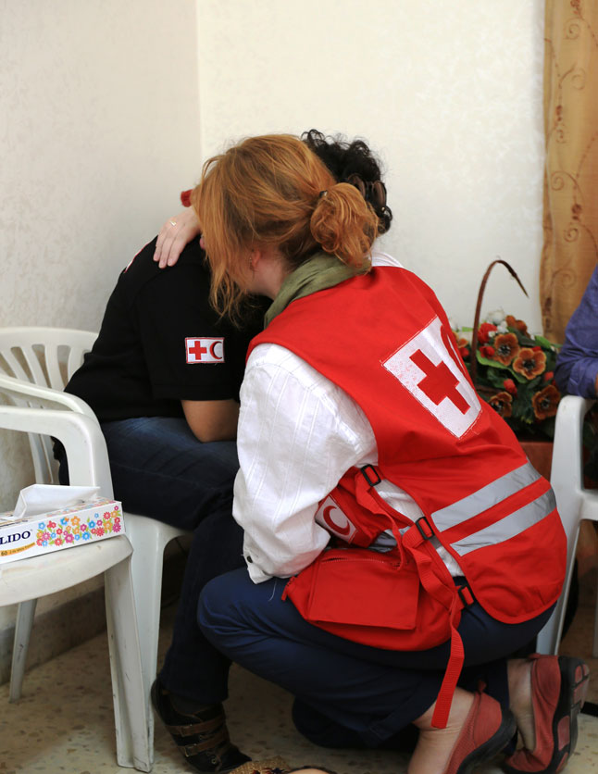
Premiers secours psychologiques pour volontaires

Slide 35
Premiers secours psychologiques pour volontaires
Les premiers secours psychologiques (PSP) consistent en un soutien emprunt de sollicitude, offert aux personnes ayant vécu un événement ou une situation extrêmement pénible. Ils impliquent de se montrer chaleureux et empathique, et d'écouter. Cela signifie aussi sécuriser l'environnement des personnes et les aider à gérer leurs besoins pratiques et leurs problèmes.

Slide 36
La communication de soutien
La communication de soutien :
consiste notamment à témoigner de l'empathie, de la sollicitude et de l'attention, à écouter attentivement sans porter de jugement et à préserver la confidentialité ;
est une aptitude qui exige de savoir décrypter les mots prononcés et le langage corporel d'une personne, et d'adopter une attitude et une attention portée à la personne en détresse.

Slide 37
Les quatre éléments clés des PSP
Rester proche
Écouter attentivement
Accepter les sentiments
Fournir des soins généraux et une aide pratique

Slide 38
Le jeu de rôle PSP
Travaillez en binôme et décidez de votre rôle :
aidant PSP
demandeur d'aide
Conservez à l'esprit les éléments de base des PSP.

Slide 39
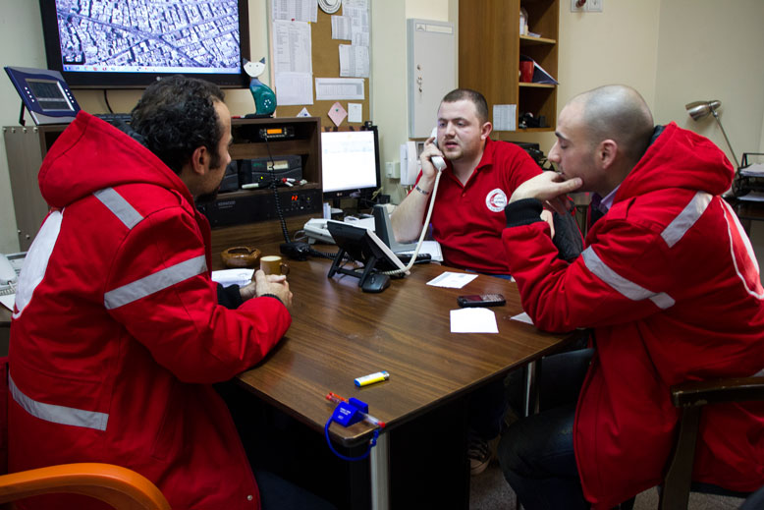
Le processus d'orientation

Slide 40
Quand et comment orienter
Il est probable que des volontaires en souffrance aient besoin d'être orientés vers un professionnel pour des soins plus spécialisés si :
leur détresse est si sévère qu'ils sont incapables de fonctionner au quotidien ;
ils risquent de porter préjudice à eux-mêmes ;
ils représentent un danger pour les autres.

Slide 41
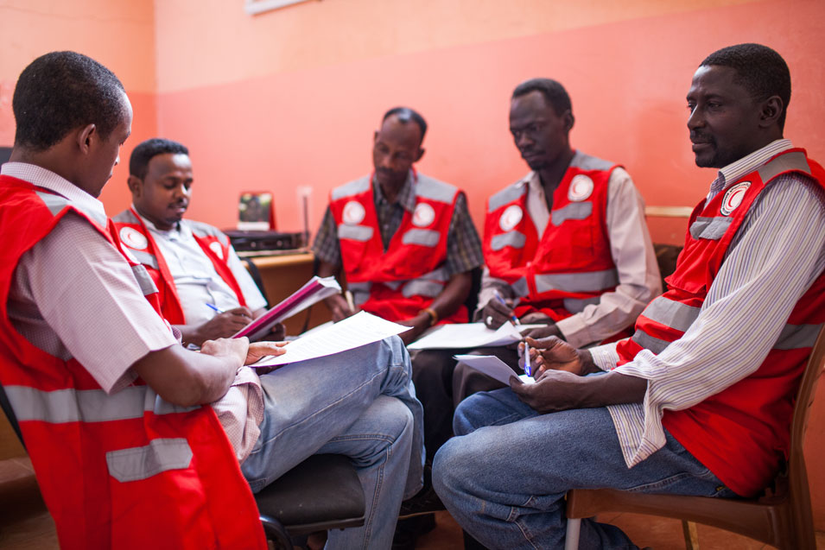
Mettre en place des mécanismes de soutien psychosocial destinés aux volontaires

Slide 42
Activités de soutien au niveau de chaque phase d'intervention
Avant l'intervention elle-même, il est important de préparer les volontaires à la tâche qui les attend.
Au cours de l'activité, il est important d'offrir aux volontaires un soutien continu.
Après l'intervention, le temps est au rétablissement, à la réflexion et à l'amélioration des interventions futures.

Slide 43
Activités de soutien au niveau de chaque phase d'intervention
Groupe 1 : Avant
Comment les gestionnaires peuvent-ils promouvoir le bien-être psychosocial des volontaires avant qu'une crise ne se produise, ou avant que des volontaires ne soient envoyés sur le terrain ?
Groupe 2 : Pendant
Comment les gestionnaires peuvent-ils promouvoir le bien-être psychosocial des volontaires pendant une intervention active lors d'un événement isolé ou d'une crise installée ?
Groupe 3 : Après
Comment les gestionnaires peuvent-ils promouvoir le bien-être psychosocial des volontaires une fois la crise terminée, ou lorsque les volontaires ont achevé leur tâche ?

Slide 44
Les gestionnaires et la résilience chez le volontaire (1)
Les gestionnaires peuvent :
Garantir des horaires et des conditions de travail raisonnables aux volontaires
Préparer des descriptions de poste ou préciser clairement les attentes
Préparer et former les volontaires à leurs tâches sur le terrain
Rencontrer eux-mêmes les volontaires pour voir comment ils s'adaptent lors de l'intervention d'urgence
Organiser régulièrement des réunions d'équipe pendant la situation d'urgence afin de s'assurer de l'état de chacun et proposer du soutien.

Slide 45
Les gestionnaires et la résilience chez le volontaire (2)
Encourager le travail de volontariat en binôme
Installer des dispositifs de soutien par les pairs ou de parrainage
Donner des informations sur le stress et sur ses impacts
Favoriser de bonnes stratégies d'adaptation
Soutenir les volontaires qui ont vécu des événements particulièrement difficiles
Montrer de l'appréciation et faire savoir aux volontaires à quel point ils sont des membres d'équipe précieux

Slide 46
Analyser et comprendre les dispositifs de soutien actuels
Lisez le polycopié « Stratégies élémentaires et complémentaires »
Cochez les procédures et stratégies actuellement en place dans votre Société nationale.

Slide 47
Développer des dispositifs de soutien
Les trois questions suivantes sont de bons points de départ pour développer une stratégie de soutien psychosocial destiné aux volontaires :
Quoi – quel type de soutien peut-on fournir ?
Qui – qui fournit le soutien en question ? Qui est admissible à ce soutien ?
Quand – à quelle fréquence et dans quelles circonstances le soutien doit-il être fourni ?

Slide 48
Développer des stratégies de soutien
Passez 40 minutes dans vos groupes à répondre aux questions figurant dans le polycopié 4 « Développer des stratégies de soutien ».

Slide 49
De quel type de soutien s'agit-il ?
Quelles que soient les activités décidées par vos Sociétés nationales, ce qui compte est de veiller à inclure tous les points du cycle d'intervention - avant, pendant et après – afin qu'elles soient véritablement efficaces.

Slide 50
Qui fournira le soutien en question ?
Les superviseurs et les chefs d'équipe jouent un rôle important dans le soutien.
Les responsables principaux fournissent du renfort.
Les superviseurs ont besoin d'une formation élémentaire, à la fois pour soutenir les volontaires et pour prendre soin de leur propre bien-être psychosocial.
Les volontaires constituent une ressource en soi dans le dispositifs de soutien psychosocial.
Des dispositifs de soutien par les pairs peuvent être mis en place pour offrir un réseau de soutien.

Slide 51
Qui bénéficie du soutien psychosocial ?
Tous les volontaires doivent pouvoir accéder à un soutien psychologique systématique et approprié.
Tous les volontaires n'ont pas forcément besoin du même niveau de soutien, mais ils doivent tous pouvoir bénéficier d'un soutien approprié lorsqu'ils en ont besoin.
Lorsque vous évaluez vos ressources, essayez d'avoir des stratégies de soutien psychosocial correspondant aux besoins de vos volontaires et au contexte dans lequel ils travaillent.

Slide 52
Quand le soutien est-il fourni ?
Tenez compte de la faisabilité et des avantages relatifs du soutien à fournir avant qu'une situation d'urgence ne se produise.
D'autres types de soutien comportent des mesures courantes de soutien d'équipe et individuel pendant et après la situation d'urgence.
Rendre obligatoire certaines mesures de soutien psychosocial plutôt que de les offrir « à la demande » facilite les demandes de soutien émises par les volontaires.
Tous ne veulent pas nécessairement, ni n'ont besoin, de soutien professionnel pendant ou après des tâches réalisées dans une situation d'urgence.

Slide 53
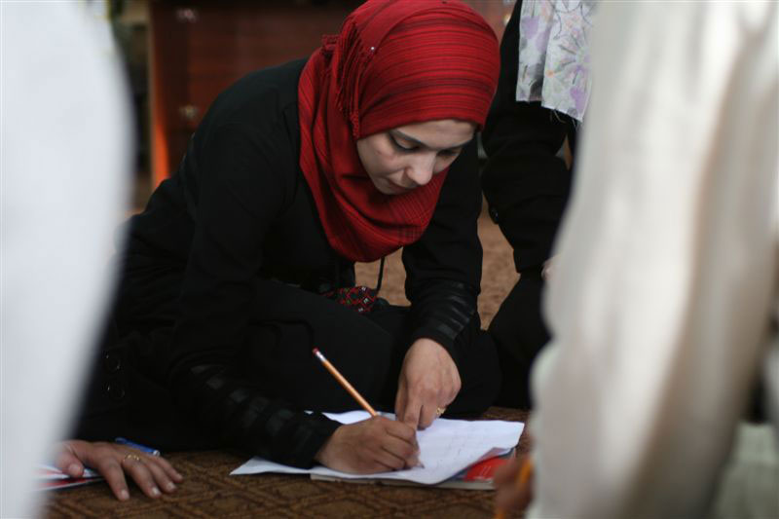
Contrôle et évaluation du soutien destiné aux volontaires

Slide 54
Quand contrôler et évaluer ?
Quels types de soutien destinés aux volontaires sont actuellement en place ?
Ces mécanismes de soutien sont-ils performants ?
Quelles sont les méthodes utilisées pour recueillir ces informations ?

Slide 55
Contrôle et évaluation
Travaillez avec les mêmes groupes que précédemment et développez une stratégie de contrôle et d'évaluation. Répondez aux questions suivantes :
Comment pouvez-vous contrôler et évaluer le mécanisme de soutien psychosocial que vous avez développé au cours de la dernière activité ?
Qu'est-ce qui pourrait fonctionner en termes d'indicateurs d'un changement ?
Passez 20 minutes à cette tâche et préparez-vous à présenter votre stratégie à l'ensemble du groupe.

Slide 56

Communiquer le message

Slide 57
Communiquer le message
Lorsque vous présentez des informations aux volontaires :
Tenez compte de la ou des langues de vos volontaires, de leur niveau d'éducation, de leur culture et de leurs coutumes.
Essayez de préserver la simplicité des messages, et donnez des instructions claires pour accéder au soutien, notamment numéros de téléphone de réseaux d'orientation ou autres coordonnées.
Faites en sorte de disposer des informations sous des formats variés, tels que posters, brochures ou autres modèles de poche.
Préparez, si possible, les informations en amont de toute situation d'urgence.
Réfléchissez au moment opportun pour donner les informations aux volontaires.

Slide 58
Communiquer le message
Préparez une présentation de cinq minutes adaptée aux volontaires sur le thème attribué à votre groupe :
Groupe 1 : Messages clés sur le soutien psychosocial
Groupe 2 : Soutien psychosocial destiné aux volontaires
Groupe 3 : Informations destinées aux volontaires

Slide 59
Développer un plan d'action
Le fait de développer un plan d'action présente les avantages suivants :
Cela donne de la crédibilité à votre Société nationale.
Vous gardez trace des détails importants.
Vous gagnez du temps, de l'énergie et des ressources.
Vous comprenez ce qu'il est possible de faire avec vos ressources, et ce qui ne l'est pas.
Vous augmentez vos chances d'atteindre vos objectifs.

Slide 60
Développer un plan d'action
Quels sont vos objectifs pour les prochains six mois ?
Quelles sont les actions qu'il vous faut entreprendre pour atteindre vos objectifs ?
Quelle est la date butoir de chaque mesure ?
Qui est chargé du suivi de chaque mesure ?

Slide 61
Développer un plan d'action
Vous faut-il une quelconque formation supplémentaire pour atteindre vos objectifs ?
Où trouver de l'aide s'il vous faut un soutien complémentaire pour atteindre vos objectifs ?
Comment vous communiquerez-vous mutuellement l'avancée de vos actions spécifiques (par ex. réunions mensuelles, téléconférences, e-mails, groupes par Internet, etc.) ?

Slide 62
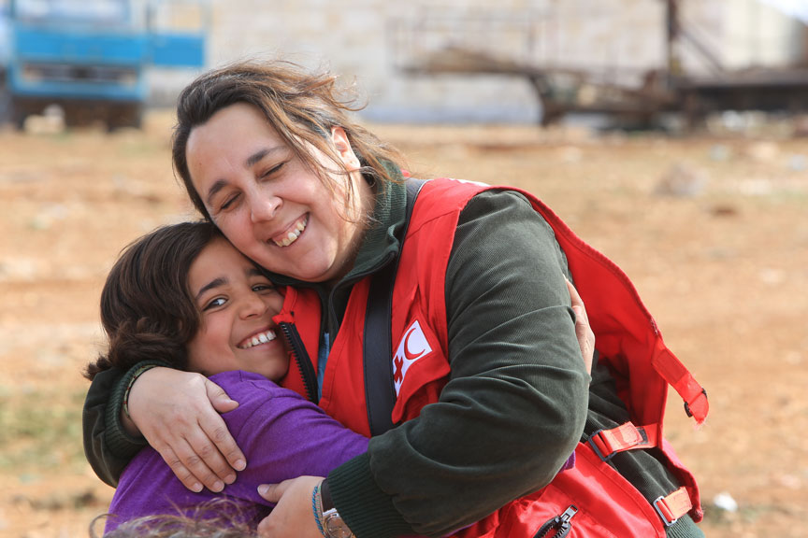
Conclusion et salutations

